Slide 1
CHÀO MỪNG CÁC EM ĐẾN VỚI BÀI HỌC NGÀY HÔM NAY!

Slide 2
KHỞI ĐỘNG
Xem video và trả lời câu hỏi:

Slide 3
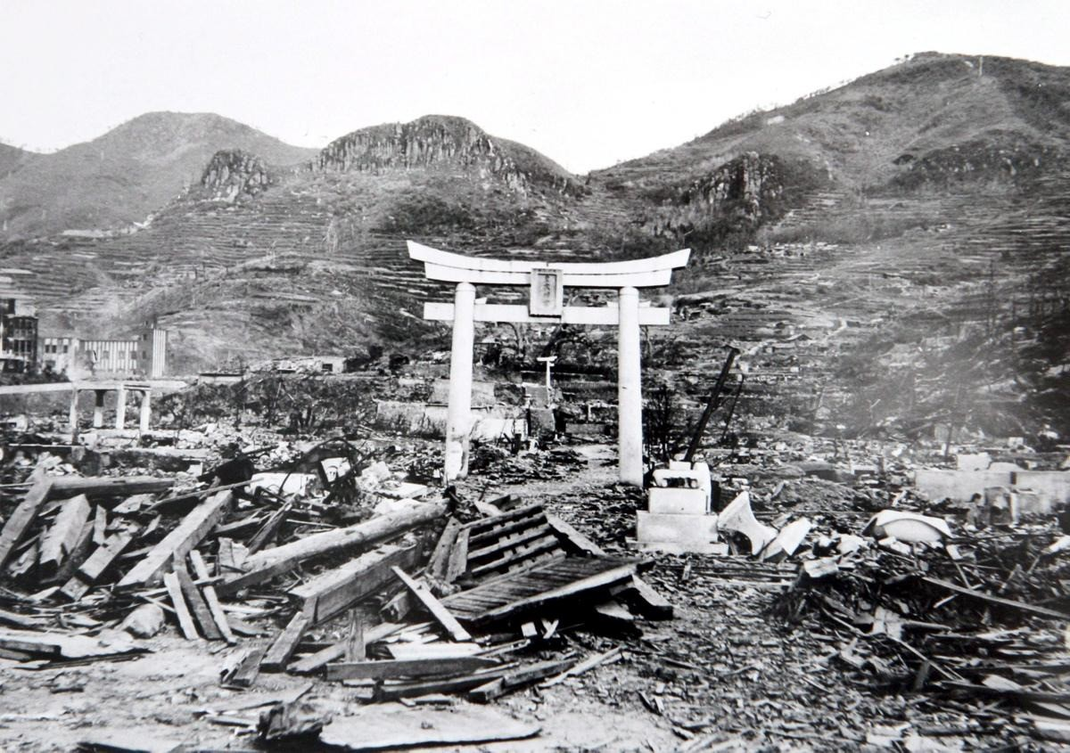
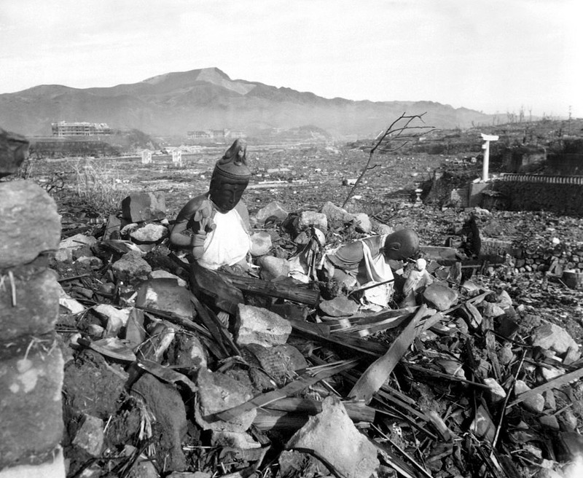
KHỞI ĐỘNG
Xem video và trả lời câu hỏi:
Mỹ ném bom nguyên tử xuống Nhật Bản vào thời gian nào?
Những địa phương nào của Nhật Bản bị Mỹ ném bom nguyên tử?
Hi-ro-sioma
Mỹ ném bom nguyên tử xuống Nhật Bản vào 08/1945
Na-ga-sa-ki

Slide 4
BÀI 1: HIỆN THỰC LỊCH SỬ VÀ NHẬN THỨC LỊCH SỬ

Slide 5
NỘI DUNG BÀI HỌC
Tìm hiểu về lịch sử, hiện thực lịch sử,
nhận thức lịch sử
2. Tìm hiểu về đối tượng, chức năng,
nhiệm vụ và nguyên tắc cơ bản của Sử học
3. Tìm hiểu về các nguồn sử liệu và một số
phương pháp cơ bản của Sử học

Slide 6
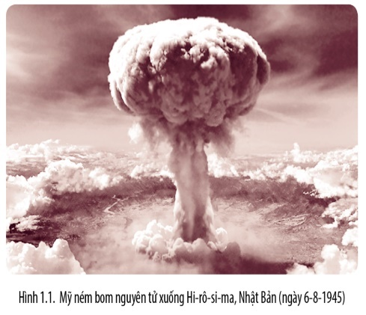
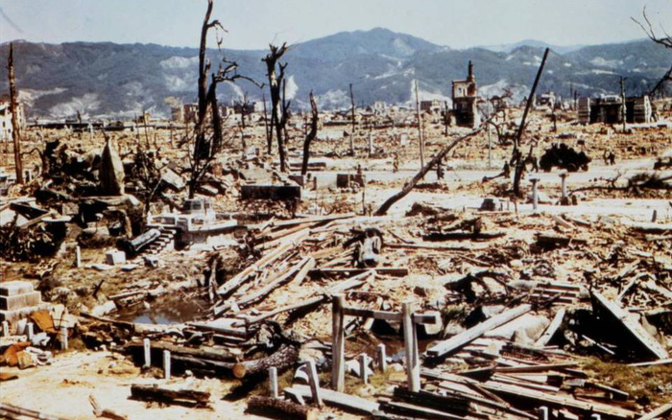
1. Tìm hiểu về lịch sử, hiện thực lịch sử, nhận thức lịch sử
Quan sát các và cho biết: Sự kiện Mỹ ném bom nguyên tử xuống Nhật Bản diễn ra ở thời điểm nào?
Nội dung cơ bản của sự kiện là gì?
Sự kiện diễn ra ở đâu?
Hai vụ ném bom nguyên tử ở Hi-ro-si-ma và Na-ga-sa-ki cùng với những hậu quả thảm khốc nhất do chiến tranh gây ra.
Tháng 8/1945
Thành phố Hi-ro-si-ma và Na-ga-sa-ki của Nhật Bản

Slide 7
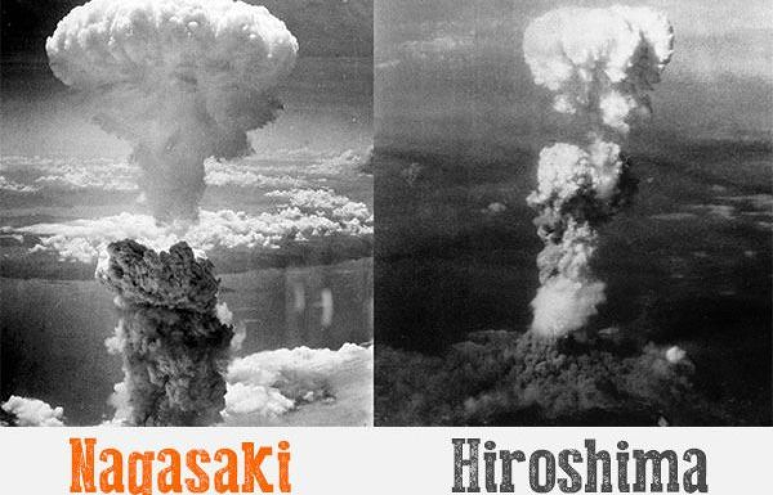
1. Tìm hiểu về lịch sử, hiện thực lịch sử, nhận thức lịch sử
Trình bày khái niệm lịch sử. Phân biệt hiện thực lịch sử và nhận thức lịch sử?
Làm cho Chiến tranh thế giới thứ hai chấm dứt sớm hơn nhiều tháng, hạn chế thiệt hại sinh mạng cho các bên tham chiến.
Mỹ không cần thiết phải ném bom nguyên tử. Đó là tội ác chiến tranh, là hành vi tàn bạo chống lại loài người.
Sẽ là ảo tưởng nếu cho rằng chiến tranh kết thúc trước khi Mỹ dùng tới bom nguyên tử.

Slide 8
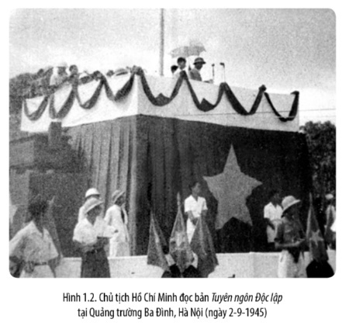
1. Tìm hiểu về lịch sử, hiện thực lịch sử, nhận thức lịch sử
Sự kiện Chủ tịch Hồ Chí Minh đọc Bản tuyên ngôn độc lập tại quảng trường Ba Đình, Hà Nội:
Nội dung cơ bản của sự kiện là gì?
Tại sao cùng một sự kiện lịch sử nhưng có nhiều quan điểm, nhận thức khác nhau?
Sự kiện xảy ra vào thời gian nào ?
Sự kiện được bình luận, nhận thức như thế nào?
Ngày 2/9/1945
2/9/1945, tại quảng trường Ba Đình (Hà Nội), trước hàng vạn quần chúng nhân dân, Chủ tịch Hồ Chí Minh đọc bản Tuyên ngôn độc lập khai sinh ra nước Việt Nam Dân chủ cộng hòa, đánh dấu thắng lợi của Cách mạng tháng 8/1945.
=> Đó là một hiện thực lịch sử
Hiện thực lịch sử chỉ có một nhưng lịch sử được con người nhận thức ở nhiều cách, nhiều góc độ khác nhau do đặc trưng tiêu biểu của nguồn sử liệu; thái độ, nhận thức của nhà sử học; hình dung, nhận thức của con người về quá khứ,…
Sự kiện diễn ra ở đâu?
Quảng trường Ba Đình, Hà Nội
Đó là kết quả sự kết hợp những điều kiện chủ quan và khách quan thuận lợi.
Có những quan điểm, nhận thức khác về sự kiện.

Slide 9
1. Tìm hiểu về lịch sử, hiện thực lịch sử, nhận thức lịch sử
Trình bày khái niệm lịch sử. Phân biệt hiện thực lịch sử và nhận thức lịch sử:
Lịch sử:
Là những gì diễn ra trong quá khứ của xã hội loài người.
Là những câu chuyện về quá khứ hoặc tác phẩm ghi chép về quá khứ.
Là một khoa học (Sử học) nghiên cứu về quá khứ của con người.
Hiện thực lịch sử: là toàn bộ những gì đã diễn ra trong quá khứ, tồn tại một cách khách quan, không phụ thuộc vào ý muốn chủ quan con người.
Nhận thức lịch sử: là toàn bộ những tri thức, hiểu biết, những ý niệm và hình dung của con người về quá khứ.

Slide 10
1. Tìm hiểu về lịch sử, hiện thực lịch sử, nhận thức lịch sử
Phân biệt hiện thực lịch sử và nhận thức lịch sử :
Hiện thực lịch sử có trước, nhận thức lịch sử có sau. Hiện thực lịch sử là duy nhất và không thể thay đổi, nhưng nhận thức lịch sử rất đa dạng và có thể thay đổi theo thời gian. Hiện thực lịch sử luôn khách quan, còn nhận thức lịch sử vừa khách quan, vừa chủ quan.
Nhận thức lịch sử có sự khác nhau là do mục đích nghiên cứu, nguồn sử liệu, quan điểm tiếp cận, phương pháp nghiên cứu.

Slide 11
2. Tìm hiểu về đối tượng, chức năng, nhiệm vụ và nguyên tắc cơ bản của Sử học
Hoạt động nhóm:
Nhóm 1
Nhóm 2
Trình bày đối tượng nghiên cứu của Sử học. Cho ví dụ cụ thể?
Nêu chức năng và nhiệm vụ của Sử học. Cho ví dụ cụ thể?
Rất đa dạng và mang tính toàn diện, gồm toàn bộ những hoạt động của con người trong quá khứ, diễn ra trên mọi lĩnh vực như chính trị, ngoại giao, quân sự, kinh tế, xã hội, văn hoá...
Khôi phục hiện thực lịch sử một cách chính xác, khách quan và phục vụ cuộc sống của con người hiện tại thông qua bài học kinh nghiệm được đúc kết từ quá

Slide 12
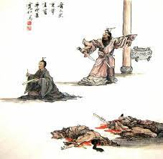
2. Tìm hiểu về đối tượng, chức năng, nhiệm vụ và nguyên tắc cơ bản của Sử học
Thông qua câu chuyện “Thôi TRữ giết vua”, hãy nêu các nguyên tắc cơ bản của Sử học và ý nghĩa của các nguyên tắc đó:
Nguyên tắc cơ bản của Sử học:
Ý nghĩa của các nguyên tắc cơ bản của Sử học:
Định hướng việc nghiên cứu cho nhà sử học
Giúp nhà sử học hiểu rõ sứ mệnh, trách nhiệm, đạo đức trong quá trình nghiên cứu, trình bày lịch sử.
Phê phán các quan điểm sai trái, bảo vệ lẽ phải, ủng hộ quan điểm khoa học, tiến bộ và nhân văn.
Khách quan: khôi phục lại hiện thực lịch sử một cách khách quan
Trung thực: Nhà sử học cần trung thực , không xuyên tạc, hoặc làm sai lệch hiện thực lịch sử.
Tiến bộ: Từ thấu hiểu quá khứ, Sử học hướng đến những giá trị tốt đẹp =>xây dựng xã hội văn minh, tiến bộ.

Slide 13
3. Tìm hiểu về các nguồn sử liệu và một số phương pháp cơ bản của Sử học
Đặc điểm, giá trị sử liệu lời nói – truyền khẩu?
Sử liệu lời nói - truyền khâu là nguồn sử liệu thông qua lời nói. truyền khâu được lưu truyền từ đời này qua đời khác hoặc những lời kế của nhân chứng lịch sử.

Slide 14
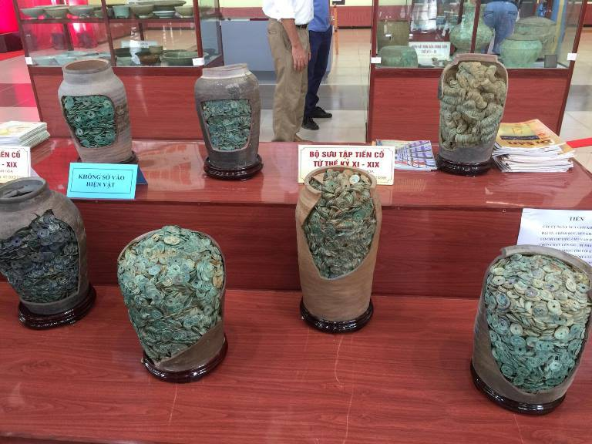
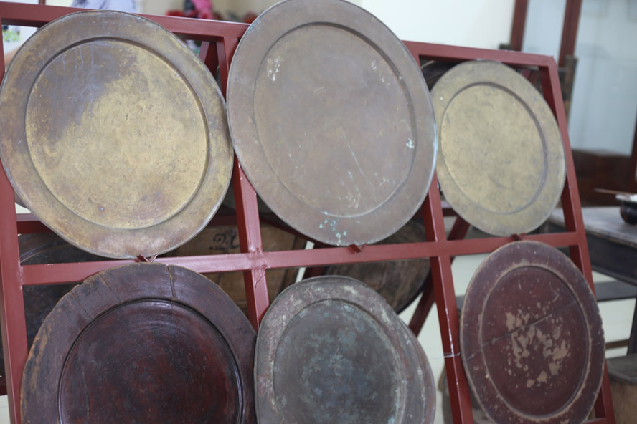
3. Tìm hiểu về các nguồn sử liệu và một số phương pháp cơ bản của Sử học
Đặc điểm, giá trị sử liệu hiện vật?
Sử liệu hiện vật là nguôn sử liệu vật thể do con người tạo tác, gôm các di tích, công trình hoặc đồ vật cụ thể.

Slide 15
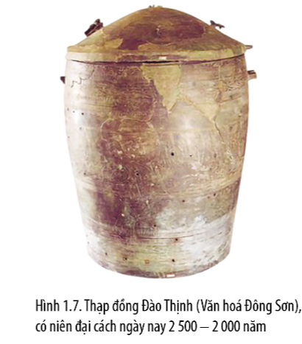
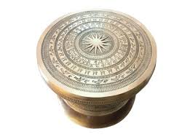
3. Tìm hiểu về các nguồn sử liệu và một số phương pháp cơ bản của Sử học
Đặc điểm, giá trị sử liệu hình ảnh?
Sử liệu hình ảnh là nguồn sử liệu phản ánh vẻ quá khứ thông qua tư liệu hình ảnh gồm tranh ảnh, băng hình....

Slide 16
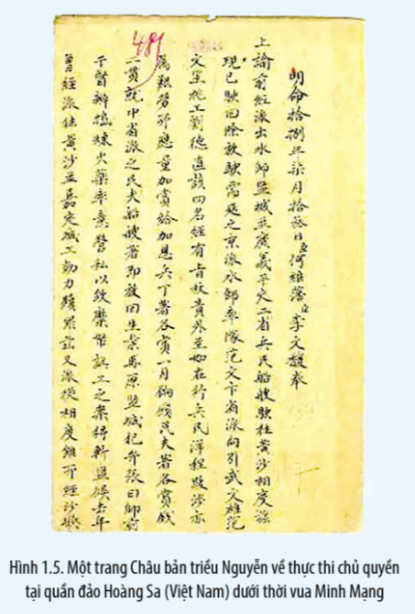
3. Tìm hiểu về các nguồn sử liệu và một số phương pháp cơ bản của Sử học
3.1. Các nguồn sử liệu
Sử liệu sơ cấp:
Là sử liệu được tạo ra đầu tiên, gần nhất hoặc gắn liền với thời gian xuất hiện của các sự kiện, hiện tượng được nghiên cứu như hồ sơ, văn kiện, nhật kí, ảnh chụp, đoạn băng hình, hiện vật gốc,...
Nguồn sử liệu sơ cấp được coi là bằng chứng quan trọng nhất của nhà sử học khi miêu tả, phục dựng lại lịch sử

Slide 17
3. Tìm hiểu về các nguồn sử liệu và một số phương pháp cơ bản của Sử học
3.1. Các nguồn sử liệu
Sử liệu thứ cấp:
Là sử liệu được tạo ra sau thời điểm xuất hiện của các sự vật, hiện tượng được nghiên cứu, thường là những công trình, tác phẩm, bài báo nghiên cứu về lịch sử.
Nguồn sử liệu thứ cấp thường được coi là tài liệu tham khảo.

Slide 18
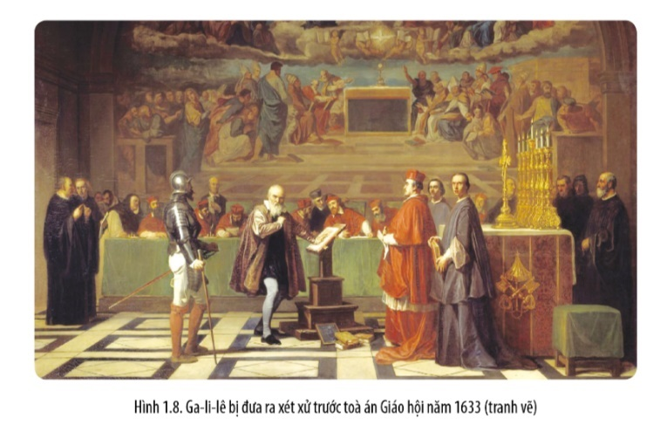
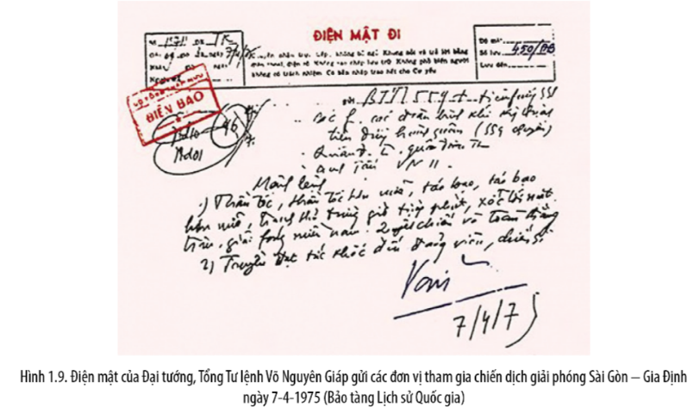
3. Tìm hiểu về các nguồn sử liệu và một số phương pháp cơ bản của Sử học
Hãy nêu những nét chính về một số phương pháp cơ bản của Sử học?
Phương pháp lịch sử:
Phương pháp trình bày
Phương pháp lịch đại
Phương pháp đồng
Phương pháp tiếp cận liên ngành

Slide 19
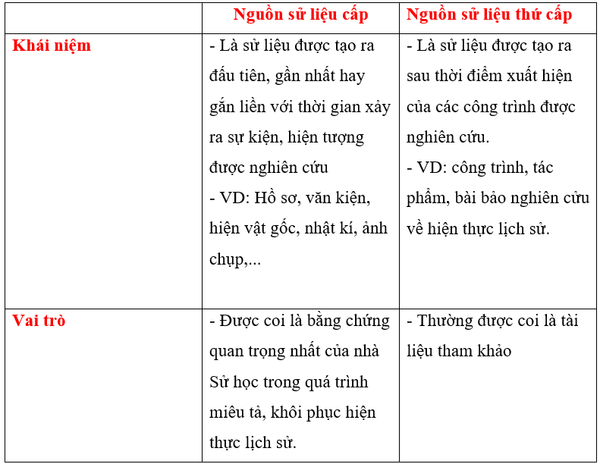
3. Tìm hiểu về các nguồn sử liệu và một số phương pháp cơ bản của Sử học
Phân biệt các nguồn sử liệu và cho biết giá trị của mỗi loại hình sử liệu?

Slide 20
3. Tìm hiểu về các nguồn sử liệu và một số phương pháp cơ bản của Sử học
3.2. Một số phương pháp cơ bản của Sử học
Phương pháp trình bày, bao gồm:
Phương pháp lịch đại: Trình bày lịch sử theo thời gian trước - sau, giúp người đọc thấy được tiến trình của lịch sử.
Phương pháp đồng đại: trình bày lịch sử theo không gian ở cùng giai đoạn, giúp người đọc thấy được ở cùng một thời điểm có những sự kiện nào.
Phương pháp tiếp cận liên ngành: sử học khai thác thông tin của nhiều ngành khoa để làm sáng tỏ các sự kiện, hiện tượng lịch sử có liên quan.
Phương pháp nghiên cứu bao gồm:
Phương pháp lịch sử: Tìm hiểu, khối phục, mô tả các sự kiện, hiện tượng, gắn với bối cảnh lịch sử cụ thể.
Phương pháp lô-gic: Tìm hiểu lịch sử trong hình thức tổng quát để tìm ra các đặc điểm chung, bản chất, quy luật, mối quan hệ nhân quả của lịch sử.

Slide 21
LUYỆN TẬP
Câu 1. Hiện thực lịch sử là tất cả những:
A. Điều đã diễn ra trong quá khứ, tồn tại theo ý muốn chủ quan của con người.
B. Điều đã diễn ra trong quá khứ tồn tại một cách khách quan, không phụ thuộc vào ý muốn chủ quan của con người.
C. Hiện tượng siêu nhiên đã tác động mạnh đến tiến trình phát triển của xã hội loài người.
D. Nhân vật trong quá khứ đã đóng góp công lao to lớn cho sự phát triển của nhân loại.

Slide 22
LUYỆN TẬP
Câu 2. Đối tượng nghiên cứu của Sử học bao gồm toàn bộ những hoạt động của:
A. Tổ chức.
B. Cá nhân.
C. Quốc gia.
D. Cả A, B, C đều đúng.

Slide 23
LUYỆN TẬP
Câu 3. Phương pháp tìm hiểu lịch sử trong hình thức tổng quát để tìm ra các đặc điểm chung, bản chất, quy luật, mối quan hệ nhân – quả của lịch sử là:
A. Phương pháp logic.
B. Phương pháp đồng đại.
C. Phương pháo nghiên cứu sự vật, hiện tượng.
D. Phương pháp liên ngành.

Slide 24
LUYỆN TẬP
Câu 4. Để tìm ra điểm chung của các cuộc cách mạng tư sản Anh, Pháp, Mỹ, chúng ta sẽ dùng phương pháp:
A. Phân kì.
B. Thống kê.
C. So sánh đồng đại.
D. So sánh lịch đại.

Slide 25
VẬN DỤNG
Câu 1. Hãy cho biết ý nghĩa câu nói của Gioóc-giơ Ô-oen (người Anh): “Cách hữu hiệu nhất để huỷ diệt một dân tộc là phủ nhận và xoá bỏ sự hiểu biết của họ về lịch sử của chính họ ”.
Lịch sử dân tộc đóng vai trò quan trọng nhất.
Cách thức thâm hiểm nhất để tận diệt một dân tộc về mặt lịch sử và văn hóa cũng như đồng hóa dân tộc đó là phủ nhận và xóa bỏ sự hiểu biết về lịch sử.
Khi một dân tộc không biết nguồn gốc tổ tiên của chính mình, thì dân tộc đó đã mất đi một phần linh hồn của mình và cũng mất đi tinh thần dân tộc- sức mạnh để phản kháng, chống lại các thế lực bên ngoài.

Slide 26
VẬN DỤNG
Câu 3. Tìm kiếm thông tin và giới thiệu những nguồn sử liệu có thể khôi phục sự kiện Chủ tịch Hồ Chí Minh đọc bản Tuyên ngôn Đóc lập tại Quảng trường Ba Đình, Hà Nội ngày 2-9-1945.
Gợi ý: Sử liệu thành văn là Bản Tuyên ngôn Độc lập của Việt Nam được Hồ Chí Minh soạn thảo, hiện đang lưu giữ tại Cục Văn thư và Lưu trữ Nhà nước.

Slide 27
HƯỚNG DẪN VỀ NHÀ
Ôn lại nội dung kiến thức bài học
Học và chuẩn bị bài 2

Slide 28
CẢM ƠN CÁC EM ĐÃ
LẮNG NGHE BÀI GIẢNG!

